Slide 1




习题课（第4次作业）
南开大学 机器人与信息自动化研究所
机器人与信息自动化研究所
Institute of Robotics & Automatic Information System
天津市智能机器人技术重点实验室
Tianjin Key Laboratory of Intelligent Robotics

Slide 2
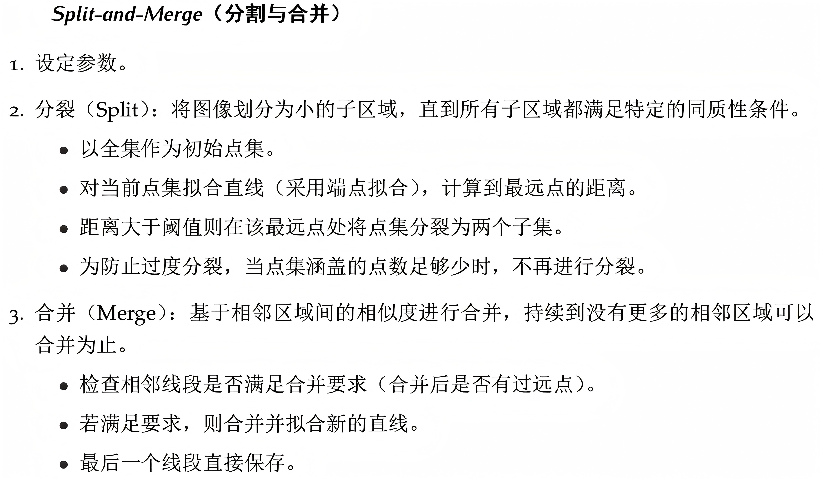
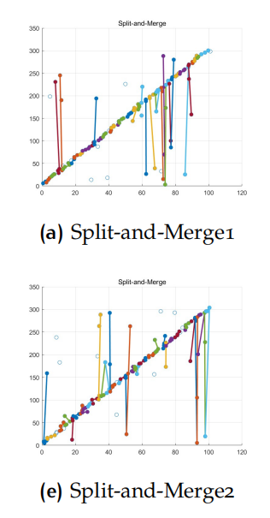
第四次作业——分隔与合并
因为是从小线段向大线段合并，所以小线段拟合较好，较难连成长直线，也会存在外点线段。

Slide 3
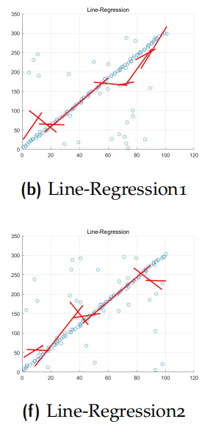
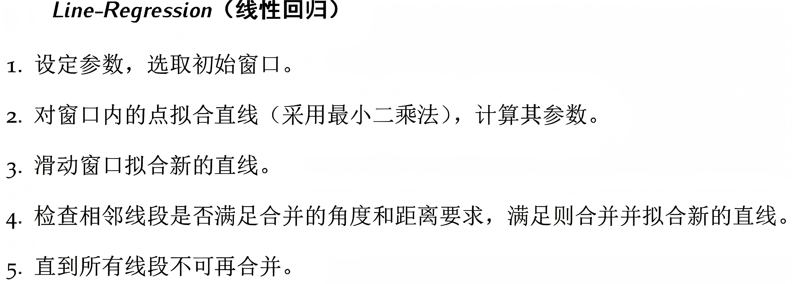
第四次作业——线性回归
也是合并，所以小线段拟合较好，较难连成长直线。

Slide 4
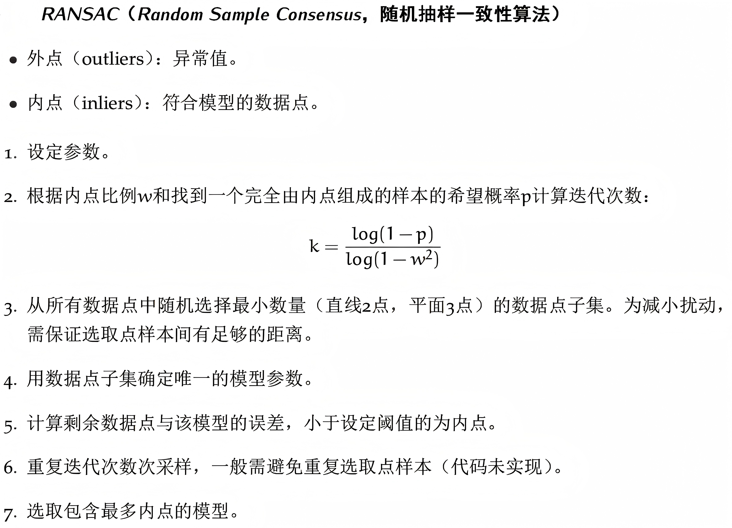
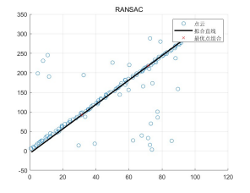
第四次作业——随机抽样一致性
如果外点较多，未采样到全内点组合，会有错误结果。

Slide 5
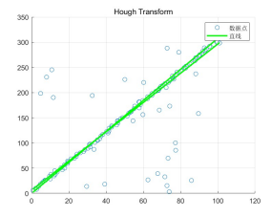
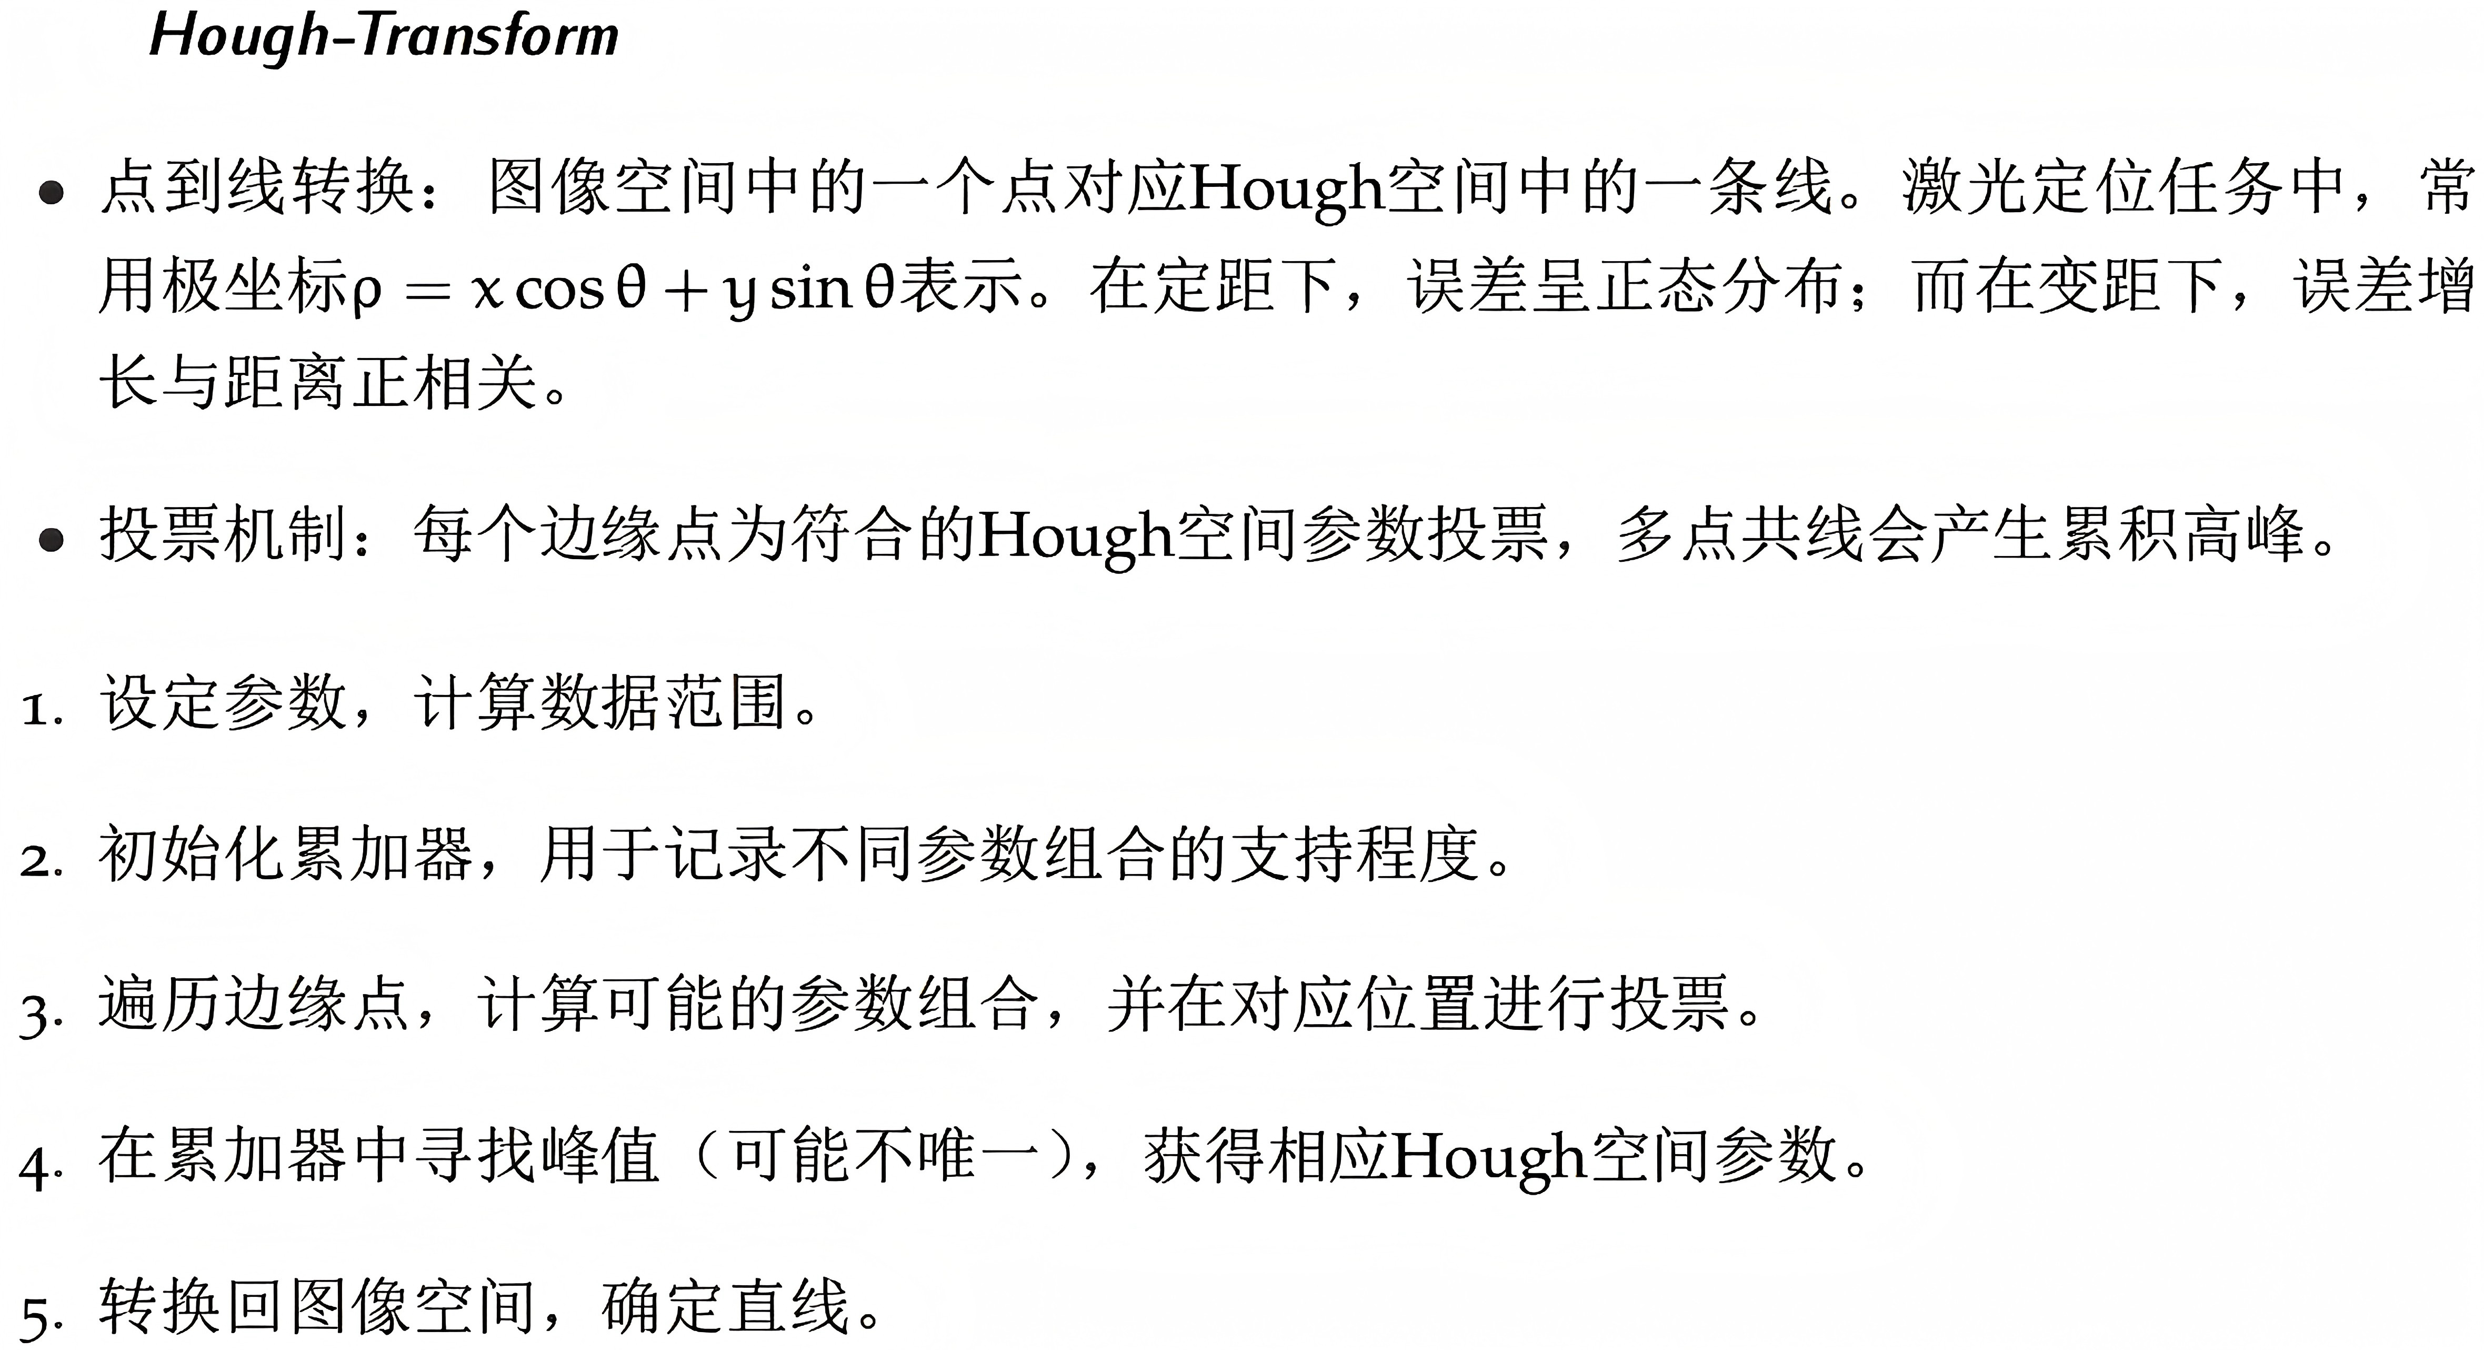
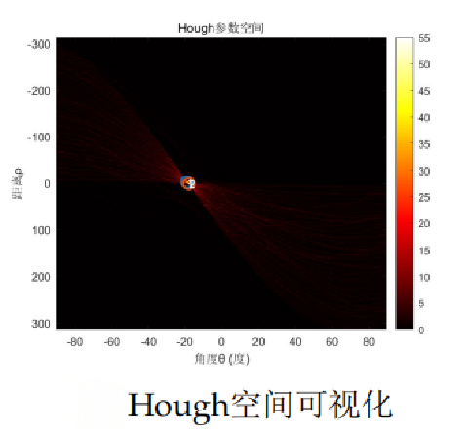
第四次作业——霍夫变换
一般得到临近的一簇直线而非一条直线。

